Slide 1
ΖΩΑ ΣΕ ΤΟΠΟΥΣ ΜΑΚΡΙΝΟΥΣ Ασία

Slide 2
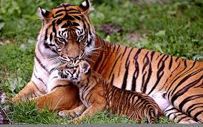
Τίγρης

Slide 3
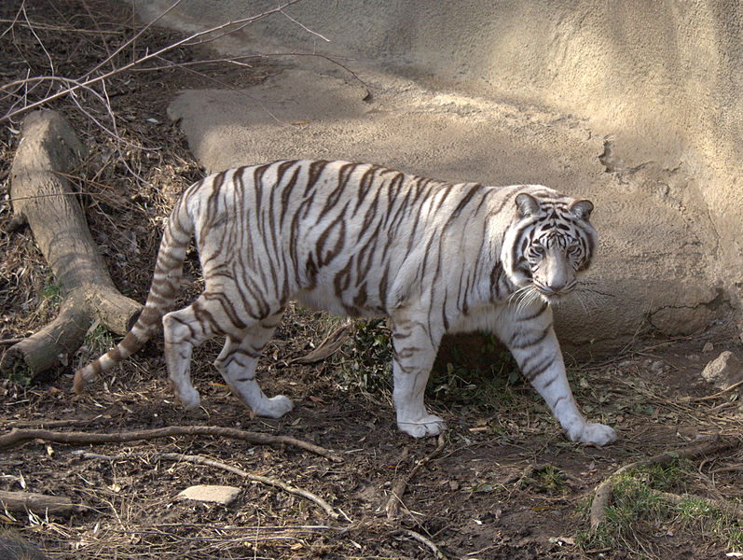
Τίγρης Σιβηρίας

Slide 4
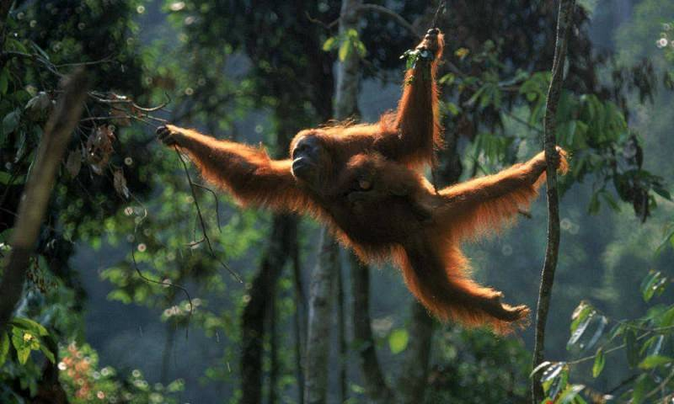
Ουρακοτάγκος

Slide 5
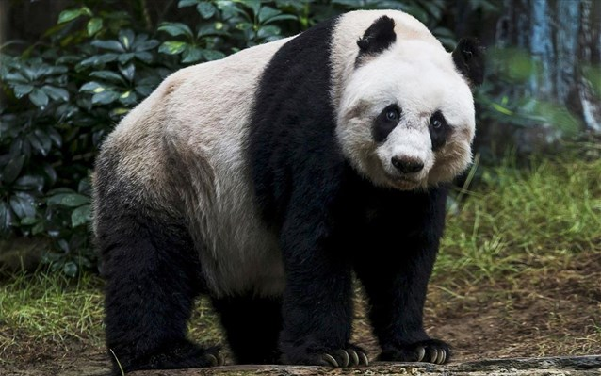
Πάντα

Slide 6
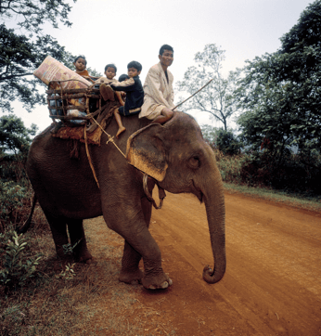
Ελέφαντας

